Slide 1
準備編
○URDF
joint名，
Hardware_if名
joint名を登録
■ros parameter server
/robot_description
joint名を読込
■urdf_spawner
pkg: gazebo_ros
type: spawn_model
周期登録
joint名を登録
○yaml
JointStateControllerの更新周期
JointTrajectoryControllerのjoint名とpidゲイン
joint名登録
pidゲイン登録
■Gazebo
joint名を取得
sim_joints_=parent_model_->GetJoints()
joint名=sim_joints_[i]->GetName()
■hardware_interface
ns: hardware_interface
cls: RobotHWSim
■controller_spawner
pkg: ccontroller_manager
type: spawner
ControllerManager
オブジェクトの作成時，
RobotHWSim の
ポインタを教えてもらう．
joint名から
hardware_interface::JointStateInterface
のhandleを作成
js_interface_.registerHandle(
hardware_interface::JointStateHandle(joint名, &pos_, &vel_, &eff_));
hardware_interface::JointStateInterface
のhandleから，
hardware_interface::PositionJointInterface
のhandleを作成
pj_interface_.registerHandle(
hardware_interface::JointHandle(js_interface_(joint名), &cmd_));
ControllerManager::initRequest()内で，
RobotHWで登録したhwifのうち，指定したhwifを引っ張ってくる．ここでは，JointStateInterfaceのポインタを取得する．
↓JontStateControllerの初期化に続く．
spawn
spawn
hardware_interface::JointStateInterface
のhandleをJointStateControllerに登録
registerInterface(&js_interface_);
■joint_state_interface
■JointStateController
※PositionJointInterfaceでも，VelocityJointInterfaceでも，
静的JointHandleメソッドでhandleを作成できる．
→JointInterfaceの型に依存しない．
JointStateController::init() で，JointStateController::hardware_interface::JointStateHandle joint_states_ メンバ変数に，JointStateInterfaceのハンドルを登録する．これによりcontrollerとhwifが繋がる！
以降，登録した更新周期でupdate()コールバックが呼ばれ，
joint_states_.getPosition ()
joint_states_.getVelocity ()
joint_states_.getEffort()
といった形で，更新した値を取得！
そして，update()の最後に
/joint_statesをpublish！
■JointStateInterface
■position_joint_interface
先にhardware_interface側を起動する必要がある．起動済みのハンドルを取りに行く．
JointStateControllerは誰かが起動しているはず．
そうしないと成り立たない．
hardware_interface::PositionJointInterface
のhandleをPositionJointInterfaceに登録
registerInterface(&pj_interface_);
■JointTrajectoryController
■PositionJointInterface

Slide 2
利用編
■Gazebo
シミュレータ上のjoint_states現在値を取得
pos_tmp += angles::shortest_angular_distance(
pos_, sim_joints_[i]->GetAngle(0u).Radian());
vel_tmp = sim_joints_[i]->GetVelocity(0u);
eff_tmp = sim_joints_[i]->GetForce (0u);
トルク指令をシミュレータに送信
sim_joints_[i]->SetForce(0u, effort)
■hardware_interface
ns: hardware_interface
cls: RobotHWSim
シミュレータから取得したjoint_states現在値を，
JointStateInterfaceに割り当てられた変数に代入
pos_ = pos_tmp;
vel_ = vel_tmp;
eff_ = eff_tmp;
○yaml
JointStateControllerの更新周期
JointTrajectoryControllerのjoint名とpidゲイン
更新された位置指令cmd_からトルク指令を計算
error = cmd_ - pos_;
effort = pid_.computeComma nd(error, period);
■joint_state_interface
登録したpidゲインで力指令値を計算
ポインタを介して
jointのpos_, vel_, eff_ を更新
■JointStateController
■JointStateInterface
■position_joint_interface
realtime_pub_->msg_.position[i] = joint_states_.getPosition ()
realtime_pub_->msg_.velocity[i] = joint_states_.getVelocity ()
realtime_pub_->msg_.effort[i] = joint_states_.getEffort()
定周期で
topic: /joint_statesをpublish
realtime_pub_->unlockAndPublish();
更新されたcmd_の値を
ポインタを介して取得
/node
■JointTrajectoryController
■PositionJointInterface
actionlib msg: /joint_trajectory
をsend
軌道指令から位置指令を抽出して，
jointのcmd_を更新
※0u: unsigned int 型のゼロ

Slide 3
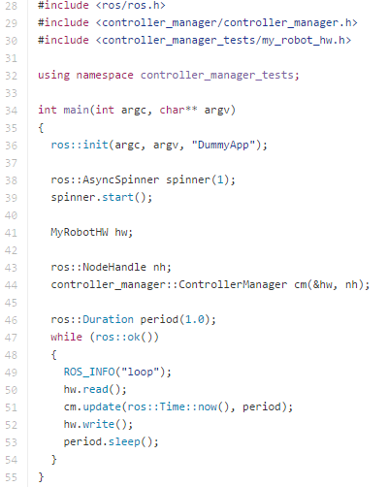
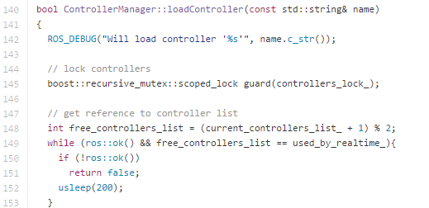
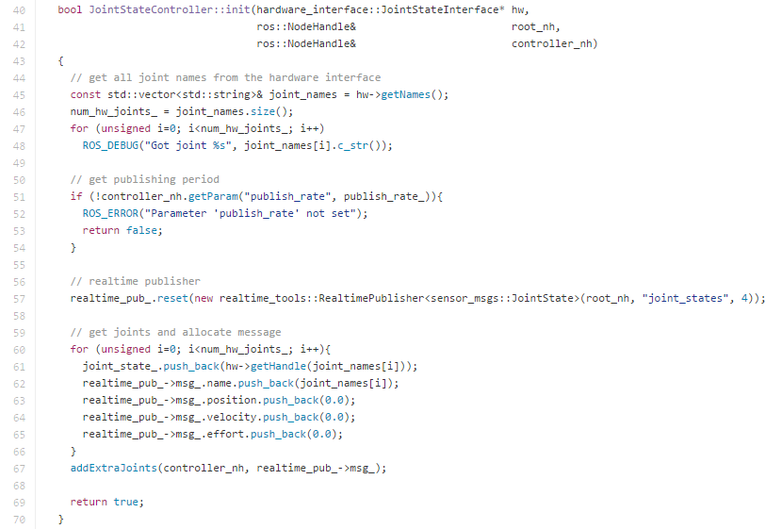
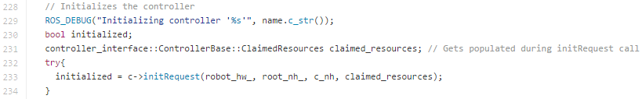
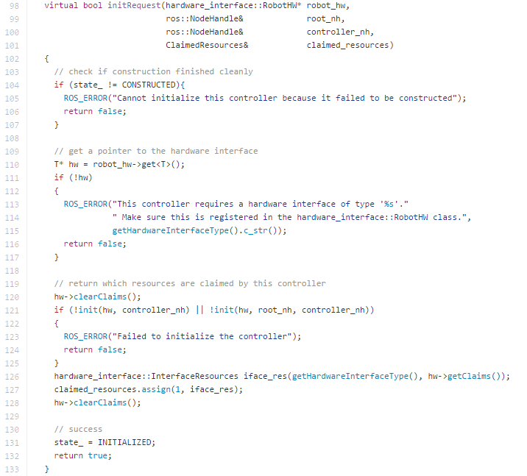
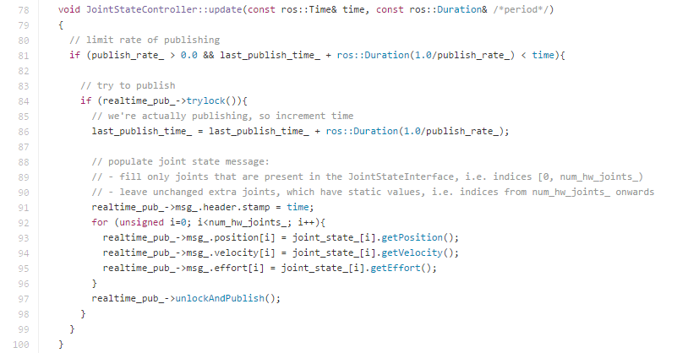
ros-controls/ros_control/controller_manager_tests/
src/dummy_app.cpp
ros-controls/ros_control/controller_manager/
src/controller_manager.cpp
ControllerManager
ros-controls/ros_controllers/joint_state_controller/
src/joint_state_controller.cpp
JointStateController
テスト用ダミーアプリ
JiontStateInterfaceから
joint名を取得
RobotHWのポインタを
ControllerMangerに教える
RobotHWの情報を使って
controllerを初期化
…
JointStateInterfaceから
ハンドルを取得
ros-controls/ros_control/controller_interface/
include/controller_interface/controller.h
JointStateController
のベースクラス
controller_interface周りのコード解析
RobotHWから指定したhardware_interface型
オブジェクトのポインタを取得
現在値取得
取得したhardware_interfaceの
情報を使ってcontroller初期化
/joint_states
トピックをpublish!

Slide 4
Gazeboの場合
（rosbook_arm を使用）
rosbook_arm:
https://github.com/AaronMR/Learning_ROS_for_Robotics_Programming_2nd_edition/tree/indigo-devel/chapter10_tutorials
DefaultRobotHWSimという
プラグインを使うことを教えてあげる
Gazebo
readSim()
writeSim()
URDF 抜粋
<robot>
<!--省略-->
<gazebo>
<plugin name="gazebo_ros_control" filename="libgazebo_ros_control.so">
<robotSimType>gazebo_ros_control/DefaultRobotHWSim</robotSimType>
<controlPeriod>0.001</controlPeriod>
</plugin>
</gazebo>
<!--省略-->
<joint name="shoulder_joint" type="revolute">
<!--省略-->
</joint>
<!--省略-->
<transmission name="sholder_transmission">
<type>transmission_interface/SimpleTransmission</type>
<joint name="sholder_joint">
<hardwareInterface>hardware_interface/PositionJointInterface</hardwareInterface>
</joint>
</transmission>
<!--省略-->
</robot>
起動時にGazeboRosPluginの
Load()メソッドを呼ぶ
GazeboRosPlugin
設定内容がプラグイン側で反映される
DefaultRobotHWSim
（RobotHWSim のサブクラス）
両方とも，
GazeboPlugin クラスのメンバ
インスタンス
登録
PositionJointInterface
DefaultRobotHWSimから，PositionJointInterfaceの
ハンドルを取得する
↓
JointTrajectoryController自身の
メンバとマッピングする
↓
Gazeboとros_contorolが連携する！
ControllerManager::reset() メソッドで，
DefaultRobotHWSimのポインタを渡す
sholder_joint というjointにPositionJointInterface というHardwareInterfaceを割り当てることを教えてあげる
ControllerManger
JointTrajectoryController
各コントローラは，自分に割り当てられたjoint の
面倒だけを見ればよい
joint_trajectory_controllers.yaml
arm_controller:
type: position_controllers/JointTrajectoryController
joints:
- shoulder_joint
# 省略
arm_controller というパラメータで定義された
コントローラ(JointTrajectoryController）を起動せよ！
ControllerManagerが起動すべきコントローラの種類と，
そのコントローラに割り当てるjoint 名を教えてあげる
controller_spawner
ContollerManagerノードによるサービスサーバに対して、
「引数で指定したコントローラを起動せよ！」
というメッセージを送るサービスクライアント

Slide 5
実機の場合
（minimum_ros_control を使用）
minimum_ros_control:
https://github.com/yoneken/minimum_ros_control
Real robot
read()
write()
URDF 抜粋
<robot>
<!--省略-->
<joint name=“joint1" type=“continuous">
<!--省略-->
</joint>
<!--省略-->
<transmission name=“tran1">
<type>transmission_interface/SimpleTransmission</type>
<joint name=“joint1">
<hardwareInterface>EffortJointInterface</hardwareInterface>
</joint>
<actuator name="motor1">
<hardwareInterface>EffortJointInterface</hardwareInterface>
<mechanicalReduction>1</mechanicalReduction>
</actuator>
</transmission>
</robot>
Troboを起動するように
記述する
trobo_control.launch
を実行する
trobo_control/main
TRobo
(RobotHW のサブクラス）
両方とも，
main() のローカルインスタンス
登録
EffortJointInterface
TRoboから，PositionJointInterfaceの
ハンドルを取得する
↓
JointPositionController自身の
メンバとマッピングする
↓
実機とros_contorolが連携する！
“joint1”というjointにEffortJointInterface というHardwareInterfaceを割り当てることを教えてあげる
ControllerManagerのコンストラクタで
Troboのインスタンスのポインタを渡す
trobo_control.launch
# 省略
<rosparam>
trobo:
# Publish all joint states -----------------------------------
joint_state_controller:
type: joint_state_controller/JointStateController
publish_rate: 100
# Position Controllers ---------------------------------------
joint1_position_controller:
type: effort_controllers/JointPositionController
joint: joint1
pid: {p: 10.0, i: 0.0, d: 0.0}
</rosparam>
# 省略
ControllerManger
JointPositionController
各コントローラは，自分に割り当てられたjoint の
面倒だけを見ればよい
arm_controller というパラメータで定義された
コントローラ(JointPositionController）を起動せよ！
ControllerManagerが起動すべきコントローラの種類と，
そのコントローラに割り当てるjoint 名を教えてあげる
controller_spawner
ContollerManagerノードによるサービスサーバに対して、
「引数で指定したコントローラを起動せよ！」
というメッセージを送るサービスクライアント

Slide 6
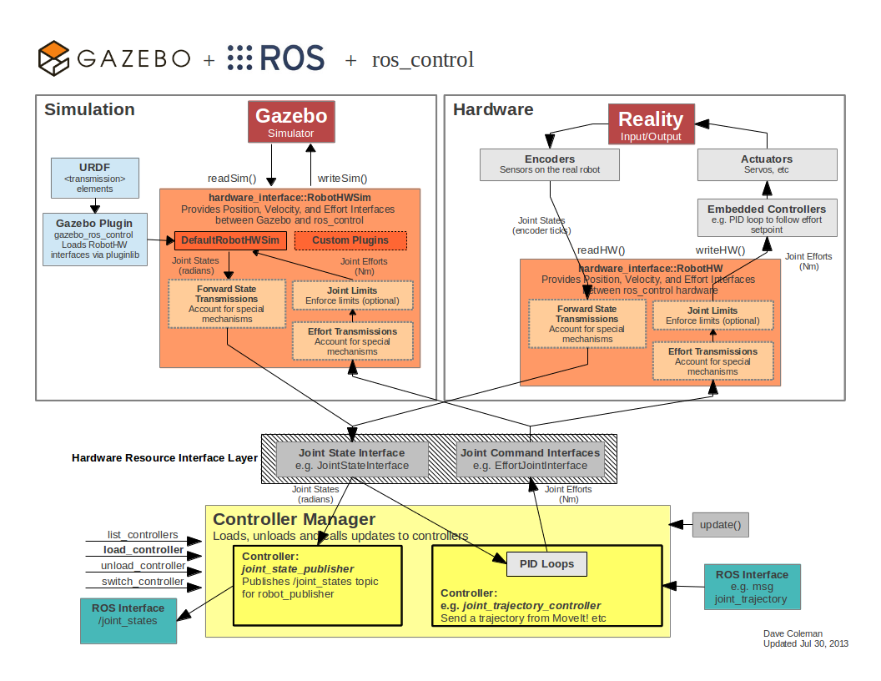
spawn_model

Slide 7
spawn_model

Slide 8
spawn_model

Slide 9
spawn_model
rosbook_arm_hardware_gazebo/
ROSBookArmHardwareGazebo

Slide 10
spawn_model

Slide 11
spawn_model
rosbook_arm_hardware_gazebo/
ROSBookArmHardwareGazebo

Slide 12
spawn_model
パラメータサーバの情報をもとに，
Hardware Resource Interface `を登録する．
既存のControllerに合わせて
Hardware Resource Interfaceを指定する
or
指定したHardware Resource Interfaceに
合わせてControllerを実装する
hardware_interface/
PositionJointInterface

Slide 13
spawn_model
hardware_interface/
PositionJointInterface
position_controllers/
JointTrajectoryController

Slide 14
spawn_model

Slide 15
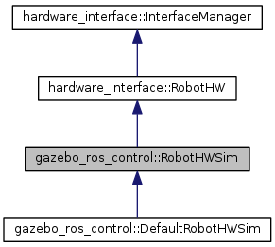
ロボットモデル全体を定義
rosbook_arm_description/robots/rosbook_arm_base.urdf.xacro
xacro:include
include
call
ロボットアーム部の<link>と<joint>のマクロを定義
gazebo_ros_control のプラグインを設定
rosbook_arm_description/urdf/arm/arm.urdf.xacro
rosbook_arm_description/gazebo/gazebo.urdf.xacro
include
call
ロボットアーム部の<transmisson>のマクロを定義
rosbook_arm_description/urdf/arm/arm.transmission.xacro
rosbook_arm_hardware::ROSBookArmHardwareGazebo

Slide 16
ロボットモデル全体を定義
rosbook_arm_description/robots/rosbook_arm_base.urdf.xacro
xacro:include
include
call
ロボットアーム部の<link>と<joint>のマクロを定義
gazebo_ros_control のプラグインを設定
rosbook_arm_description/urdf/arm/arm.urdf.xacro
rosbook_arm_description/gazebo/gazebo.urdf.xacro
include
call
ロボットアーム部の<transmisson>のマクロを定義
rosbook_arm_description/urdf/arm/arm.transmission.xacro
ロボットモデル全体を定義
rosbook_arm_description/robots/rosbook_arm_base.urdf.xacro
xacro:include
include
call
ロボットアーム部の<link>と<joint>のマクロを定義
gazebo_ros_control のプラグインを設定
rosbook_arm_description/urdf/arm/arm.urdf.xacro
rosbook_arm_description/gazebo/gazebo.urdf.xacro
include
call
ロボットアーム部の<transmisson>のマクロを定義
rosbook_arm_description/urdf/arm/arm.transmission.xacro

Slide 17
Gazebo
hardware_interface::InterfaceManager
readSim()
writeSim()
hardware_interface::RobotHW
hardware_interface::
RobotHWSim
gazebo_ros_control::RobotHWSim
rosbook_arm_hardware::
ROSBookArmHardwareGazebo
initSim()
gazebo_ros_control::
DefaultRobotHWSim
rosbook_arm_hardware::
ROSBookArmHardwareGazebo
jnt_pos_,
jnt_vel_,
jnt_eff_
jnt_pos_cmd_
hardware_interface::
HardwareInterface
デフォルトで用意された
プラグイン
今回のサンプルで作成されたカスタムプラグイン
hardware_interface::
JointStateInterface
hardware_interface::
JointCommandInterface
hardware_interface::
PositionJointInterface
hardware_interface::
JointStateInterface
hardware_interface::PositionJointInterface

Slide 18
Gazebo
readSim()
writeSim()
hardware_interface::
RobotHWSim
rosbook_arm_hardware::
ROSBookArmHardwareGazebo
initSim()
Hardware Resource Interface Layer
hardware_interface::HardwareInterface
hardware_interface::HardwareResourceManager
jnt_pos_,
jnt_vel_,
jnt_eff_
hardware_interface::
JointStateInterface
hardware_interface::JointCommandInterface
hardware_interface::PositionJointInterface
controller_manager::ControllerManager
controller_interface::
Controller<hardware_interface::JointStateInterface>
JointTrajectoryController:: controller_interface::Controller<HardwareInterface>
jnt_pos_cmd_
joint_state_controller::
JointStateController
joint_trajectory_controller::
JointTrajectoryController

Slide 19
robot_state_publisherは /joint_states トピックをTFのフレームに変換する
Moveit! は，ここに
相当するメッセージを出す
TF
TF の
フレームに変換
robot_state_publisher
jointの現在値を
/joint_states トピックに
publishする

Slide 20
rosbook_arm_moveit_config/launch/demo.launch
rosbook_arm_moveit_config/launch/planning_context.launch
joint_state_controller::
JointStateController
joint_trajectory_controller::
JointTrajectoryController
joint_state_controllers.yaml
joint_trajectory_controllers.yaml
joints:
- この設定はない
- 全joint を扱うので
joints:
- shoulder_joint
- 指定したいjoint 分続く

Slide 21
rosbook_arm_gazebo
rosbook_arm_empty_world.launch
rosbook_arm_gazebo
rosbook_arm_gazebo.launch
gazebo_ros
empty_world.launch
rosbook_arm_gazebo
rosbook_arm_spawn.launch
rosbook_arm_bringup
rosbook_arm_bringup.launch
rosbook_arm_controller_configuration_gazebo
pids.yaml, joint_trajectory_controllers.yaml
gazebo_ros
spawn_model
rosbook_arm_controller_configuration
default_controllers.launch
robot_state_publisher
robot_state_publisher
rosbook_arm_moveit_config
move_group.launch
controller_manager
spawner

Slide 22
rosbook_arm_gazebo
rosbook_arm_empty_world.launch
rosbook_arm_gazebo
rosbook_arm_gazebo.launch
gazebo_ros
empty_world.launch
rosbook_arm_gazebo
rosbook_arm_spawn.launch
rosbook_arm_bringup
rosbook_arm_bringup.launch
rosbook_arm_controller_configuration_gazebo
pids.yaml, joint_trajectory_controllers.yaml
rosbook_arm_description
upload_rosbook_arm.launch
gazebo_ros
spawn_model
rosbook_arm_controller_configuration
default_controllers.launch
robot_state_publisher
robot_state_publisher
rosbook_arm_moveit_config
move_group.launch
controller_manager
spawner

Slide 23
rosbook_arm_gazebo
rosbook_arm_empty_world.launch
rosbook_arm_gazebo
rosbook_arm_gazebo.launch
gazebo_ros
empty_world.launch
rosbook_arm_gazebo
rosbook_arm_spawn.launch
rosbook_arm_bringup
rosbook_arm_bringup.launch
rosbook_arm_controller_configuration_gazebo
pids.yaml, joint_trajectory_controllers.yaml
rosbook_arm_description
upload_rosbook_arm.launch
gazebo_ros
spawn_model
rosbook_arm_controller_configuration
default_controllers.launch
robot_state_publisher
robot_state_publisher
rosbook_arm_moveit_config
move_group.launch
controller_manager
spawner

Slide 24
GazeboRosControlPluginが
勝手に走らせるので，
ControllerManagerの
コンストラクタでの登録はできない
自分でノードを実装できるので，
先にRobotHWのインスタンスを生成し，
ControllerManagerの
コンストラクタで登録ができる
hardware_interface::
RobotHWSim
hardware_interface::
RobotHW
reset()で
RobotHWSim を取得
コンストラクタで
RobotHW を取得
controller_manager::
ControllerManager
main_routine

Slide 25
URDF 抜粋
<robot>
<!--省略-->
<gazebo>
<plugin name="gazebo_ros_control" filename="libgazebo_ros_control.so">
<robotSimType>gazebo_ros_control/DefaultRobotHWSim</robotSimType>
<controlPeriod>0.001</controlPeriod>
</plugin>
</gazebo>
<!--省略-->
<joint name="shoulder_joint" type="revolute">
<!--省略-->
</joint>
<!--省略-->
<transmission name="sholder_transmission">
<type>transmission_interface/SimpleTransmission</type>
<joint name="sholder_joint">
<hardwareInterface>hardware_interface/PositionJointInterface</hardwareInterface>
</joint>
</transmission>
<!--省略-->
</robot>
Gazebo
DefaultRobotHWSimという
プラグインを使うことを教えてあげる
起動時にGazeboRosPluginの
Load()メソッドを呼ぶ
GazeboRosControlPlugin
DefaultRobotHWSim
（RobotHWSim のサブクラス）
両方とも，
GazeboRosControlPlugin
クラスのメンバ
設定内容がプラグイン側で反映される
sholder_joint というjointにPositionJointInterface というHardwareInterfaceを割り当てることを教えてあげる
登録
PositionJointInterface
DefaultRobotHWSimから，PositionJointInterfaceの
ハンドルを取得する
↓
JointTrajectoryController自身の
メンバとマッピングする
↓
Gazeboとros_contorolが連携する！
ControllerManager::reset() メソッドで，
DefaultRobotHWSimのポインタを渡す
ControllerManger
JointTrajectoryController
各コントローラは，自分に割り当てられたjoint の
面倒だけを見ればよい
joint_trajectory_controllers.yaml
arm_controller:
type: position_controllers/JointTrajectoryController
joints:
- shoulder_joint
# 省略
arm_controller というパラメータで定義された
コントローラ(JointTrajectoryController）を起動せよ！
controller_spawner
ContollerManagerノードによるサービスサーバに対して、
「引数で指定したコントローラを起動せよ！」
というメッセージを送るサービスクライアント
ControllerManagerが起動すべきコントローラの種類と，
そのコントローラに割り当てるjoint 名を教えてあげる

Slide 26
URDF 抜粋
<robot>
<!--省略-->
<gazebo>
<plugin name="gazebo_ros_control" filename="libgazebo_ros_control.so">
<robotSimType>gazebo_ros_control/DefaultRobotHWSim</robotSimType>
<controlPeriod>0.001</controlPeriod>
</plugin>
</gazebo>
<!--省略-->
<joint name="shoulder_joint" type="revolute">
<!--省略-->
</joint>
<!--省略-->
<transmission name="sholder_transmission">
<type>transmission_interface/SimpleTransmission</type>
<joint name="sholder_joint">
<hardwareInterface>hardware_interface/PositionJointInterface</hardwareInterface>
</joint>
</transmission>
<!--省略-->
</robot>
Gazebo
DefaultRobotHWSimという
プラグインを使うことを教えてあげる
起動時にGazeboRosPluginの
Load()メソッドを呼ぶ
GazeboRosControlPlugin
DefaultRobotHWSim
（RobotHWSim のサブクラス）
両方とも，
GazeboRosControlPlugin
クラスのメンバ
設定内容がプラグイン側で反映される
sholder_joint というjointにPositionJointInterface というHardwareInterfaceを割り当てることを教えてあげる
登録
PositionJointInterface
DefaultRobotHWSimから，PositionJointInterfaceの
ハンドルを取得する
↓
JointTrajectoryController自身の
メンバとマッピングする
↓
Gazeboとros_contorolが連携する！
ControllerManager::reset() メソッドで，
DefaultRobotHWSimのポインタを渡す
ControllerManger
JointTrajectoryController
各コントローラは，自分に割り当てられたjoint の
面倒だけを見ればよい
joint_trajectory_controllers.yaml
arm_controller:
type: position_controllers/JointTrajectoryController
joints:
- shoulder_joint
# 省略
arm_controller というパラメータで定義された
コントローラ(JointTrajectoryController）を起動せよ！
controller_spawner
ContollerManagerノードによるサービスサーバに対して、
「引数で指定したコントローラを起動せよ！」
というメッセージを送るサービスクライアント
ControllerManagerが起動すべきコントローラの種類と，
そのコントローラに割り当てるjoint 名を教えてあげる

Slide 27
URDF 抜粋
<robot>
<!--省略-->
<gazebo>
<plugin name="gazebo_ros_control" filename="libgazebo_ros_control.so">
<robotSimType>gazebo_ros_control/DefaultRobotHWSim</robotSimType>
<controlPeriod>0.001</controlPeriod>
</plugin>
</gazebo>
<!--省略-->
<joint name="shoulder_joint" type="revolute">
<!--省略-->
</joint>
<!--省略-->
<transmission name="sholder_transmission">
<type>transmission_interface/SimpleTransmission</type>
<joint name="sholder_joint">
<hardwareInterface>hardware_interface/PositionJointInterface</hardwareInterface>
</joint>
</transmission>
<!--省略-->
</robot>
Gazebo
DefaultRobotHWSimという
プラグインを使うことを教えてあげる
起動時にGazeboRosPluginの
Load()メソッドを呼ぶ
GazeboRosControlPlugin
DefaultRobotHWSim
（RobotHWSim のサブクラス）
両方とも，
GazeboRosControlPlugin
クラスのメンバ
設定内容がプラグイン側で反映される
sholder_joint というjointにPositionJointInterface というHardwareInterfaceを割り当てることを教えてあげる
登録
PositionJointInterface
DefaultRobotHWSimから，PositionJointInterfaceの
ハンドルを取得する
↓
JointTrajectoryController自身の
メンバとマッピングする
↓
Gazeboとros_contorolが連携する！
ControllerManager::reset() メソッドで，
DefaultRobotHWSimのポインタを渡す
ControllerManger
JointTrajectoryController
各コントローラは，自分に割り当てられたjoint の
面倒だけを見ればよい
joint_trajectory_controllers.yaml
arm_controller:
type: position_controllers/JointTrajectoryController
joints:
- shoulder_joint
# 省略
arm_controller というパラメータで定義された
コントローラ(JointTrajectoryController）を起動せよ！
controller_spawner
ContollerManagerノードによるサービスサーバに対して、
「引数で指定したコントローラを起動せよ！」
というメッセージを送るサービスクライアント
ControllerManagerが起動すべきコントローラの種類と，
そのコントローラに割り当てるjoint 名を教えてあげる

Slide 28
URDF 抜粋
<robot>
<!--省略-->
<gazebo>
<plugin name="gazebo_ros_control" filename="libgazebo_ros_control.so">
<robotSimType>gazebo_ros_control/DefaultRobotHWSim</robotSimType>
<controlPeriod>0.001</controlPeriod>
</plugin>
</gazebo>
<!--省略-->
<joint name="shoulder_joint" type="revolute">
<!--省略-->
</joint>
<!--省略-->
<transmission name="sholder_transmission">
<type>transmission_interface/SimpleTransmission</type>
<joint name="sholder_joint">
<hardwareInterface>hardware_interface/PositionJointInterface</hardwareInterface>
</joint>
</transmission>
<!--省略-->
</robot>
Gazebo
DefaultRobotHWSimという
プラグインを使うことを教えてあげる
起動時にGazeboRosPluginの
Load()メソッドを呼ぶ
GazeboRosControlPlugin
DefaultRobotHWSim
（RobotHWSim のサブクラス）
両方とも，
GazeboRosControlPlugin
クラスのメンバ
設定内容がプラグイン側で反映される
sholder_joint というjointにPositionJointInterface というHardwareInterfaceを割り当てることを教えてあげる
登録
PositionJointInterface
DefaultRobotHWSimから，PositionJointInterfaceの
ハンドルを取得する
↓
JointTrajectoryController自身の
メンバとマッピングする
↓
Gazeboとros_contorolが連携する！
ControllerManager::reset() メソッドで，
DefaultRobotHWSimのポインタを渡す
ControllerManger
JointTrajectoryController
各コントローラは，自分に割り当てられたjoint の
面倒だけを見ればよい
joint_trajectory_controllers.yaml
arm_controller:
type: position_controllers/JointTrajectoryController
joints:
- shoulder_joint
# 省略
arm_controller というパラメータで定義された
コントローラ(JointTrajectoryController）を起動せよ！
controller_spawner
ContollerManagerノードによるサービスサーバに対して、
「引数で指定したコントローラを起動せよ！」
というメッセージを送るサービスクライアント
ControllerManagerが起動すべきコントローラの種類と，
そのコントローラに割り当てるjoint 名を教えてあげる

Slide 29
URDF 抜粋
<robot>
<!--省略-->
<gazebo>
<plugin name="gazebo_ros_control" filename="libgazebo_ros_control.so">
<robotSimType>gazebo_ros_control/DefaultRobotHWSim</robotSimType>
<controlPeriod>0.001</controlPeriod>
</plugin>
</gazebo>
<!--省略-->
<joint name="shoulder_joint" type="revolute">
<!--省略-->
</joint>
<!--省略-->
<transmission name="sholder_transmission">
<type>transmission_interface/SimpleTransmission</type>
<joint name="sholder_joint">
<hardwareInterface>hardware_interface/PositionJointInterface</hardwareInterface>
</joint>
</transmission>
<!--省略-->
</robot>
Gazebo
DefaultRobotHWSimという
プラグインを使うことを教えてあげる
起動時にGazeboRosPluginの
Load()メソッドを呼ぶ
GazeboRosControlPlugin
DefaultRobotHWSim
（RobotHWSim のサブクラス）
両方とも，
GazeboRosControlPlugin
クラスのメンバ
設定内容がプラグイン側で反映される
sholder_joint というjointにPositionJointInterface というHardwareInterfaceを割り当てることを教えてあげる
登録
PositionJointInterface
DefaultRobotHWSimから，PositionJointInterfaceの
ハンドルを取得する
↓
JointTrajectoryController自身の
メンバとマッピングする
↓
Gazeboとros_contorolが連携する！
ControllerManager::reset() メソッドで，
DefaultRobotHWSimのポインタを渡す
ControllerManger
JointTrajectoryController
各コントローラは，自分に割り当てられたjoint の
面倒だけを見ればよい
joint_trajectory_controllers.yaml
arm_controller:
type: position_controllers/JointTrajectoryController
joints:
- shoulder_joint
# 省略
arm_controller というパラメータで定義された
コントローラ(JointTrajectoryController）を起動せよ！
controller_spawner
ContollerManagerノードによるサービスサーバに対して、
「引数で指定したコントローラを起動せよ！」
というメッセージを送るサービスクライアント
ControllerManagerが起動すべきコントローラの種類と，
そのコントローラに割り当てるjoint 名を教えてあげる

Slide 30
URDF 抜粋
<robot>
<!--省略-->
<gazebo>
<plugin name="gazebo_ros_control" filename="libgazebo_ros_control.so">
<robotSimType>gazebo_ros_control/DefaultRobotHWSim</robotSimType>
<controlPeriod>0.001</controlPeriod>
</plugin>
</gazebo>
<!--省略-->
<joint name="shoulder_joint" type="revolute">
<!--省略-->
</joint>
<!--省略-->
<transmission name="sholder_transmission">
<type>transmission_interface/SimpleTransmission</type>
<joint name="sholder_joint">
<hardwareInterface>hardware_interface/PositionJointInterface</hardwareInterface>
</joint>
</transmission>
<!--省略-->
</robot>
Gazebo
DefaultRobotHWSimという
プラグインを使うことを教えてあげる
起動時にGazeboRosPluginの
Load()メソッドを呼ぶ
GazeboRosControlPlugin
DefaultRobotHWSim
（RobotHWSim のサブクラス）
両方とも，
GazeboRosControlPlugin
クラスのメンバ
設定内容がプラグイン側で反映される
sholder_joint というjointにPositionJointInterface というHardwareInterfaceを割り当てることを教えてあげる
登録
PositionJointInterface
DefaultRobotHWSimから，PositionJointInterfaceの
ハンドルを取得する
↓
JointTrajectoryController自身の
メンバとマッピングする
↓
Gazeboとros_contorolが連携する！
ControllerManager::reset() メソッドで，
DefaultRobotHWSimのポインタを渡す
ControllerManger
JointTrajectoryController
各コントローラは，自分に割り当てられたjoint の
面倒だけを見ればよい
joint_trajectory_controllers.yaml
arm_controller:
type: position_controllers/JointTrajectoryController
joints:
- shoulder_joint
# 省略
arm_controller というパラメータで定義された
コントローラ(JointTrajectoryController）を起動せよ！
controller_spawner
ContollerManagerノードによるサービスサーバに対して、
「引数で指定したコントローラを起動せよ！」
というメッセージを送るサービスクライアント
ControllerManagerが起動すべきコントローラの種類と，
そのコントローラに割り当てるjoint 名を教えてあげる

Slide 31
URDF 抜粋
<robot>
<!--省略-->
<gazebo>
<plugin name="gazebo_ros_control" filename="libgazebo_ros_control.so">
<robotSimType>gazebo_ros_control/DefaultRobotHWSim</robotSimType>
<controlPeriod>0.001</controlPeriod>
</plugin>
</gazebo>
<!--省略-->
<joint name="shoulder_joint" type="revolute">
<!--省略-->
</joint>
<!--省略-->
<transmission name="sholder_transmission">
<type>transmission_interface/SimpleTransmission</type>
<joint name="sholder_joint">
<hardwareInterface>hardware_interface/PositionJointInterface</hardwareInterface>
</joint>
</transmission>
<!--省略-->
</robot>
Gazebo
DefaultRobotHWSimという
プラグインを使うことを教えてあげる
起動時にGazeboRosPluginの
Load()メソッドを呼ぶ
GazeboRosControlPlugin
DefaultRobotHWSim
（RobotHWSim のサブクラス）
両方とも，
GazeboRosControlPlugin
クラスのメンバ
設定内容がプラグイン側で反映される
sholder_joint というjointにPositionJointInterface というHardwareInterfaceを割り当てることを教えてあげる
登録
PositionJointInterface
DefaultRobotHWSimから，PositionJointInterfaceの
ハンドルを取得する
↓
JointTrajectoryController自身の
メンバとマッピングする
↓
Gazeboとros_contorolが連携する！
ControllerManager::reset() メソッドで，
DefaultRobotHWSimのポインタを渡す
ControllerManger
JointTrajectoryController
各コントローラは，自分に割り当てられたjoint の
面倒だけを見ればよい
joint_trajectory_controllers.yaml
arm_controller:
type: position_controllers/JointTrajectoryController
joints:
- shoulder_joint
# 省略
arm_controller というパラメータで定義された
コントローラ(JointTrajectoryController）を起動せよ！
controller_spawner
ContollerManagerノードによるサービスサーバに対して、
「引数で指定したコントローラを起動せよ！」
というメッセージを送るサービスクライアント
ControllerManagerが起動すべきコントローラの種類と，
そのコントローラに割り当てるjoint 名を教えてあげる

Slide 32
URDF 抜粋
<robot>
<!--省略-->
<gazebo>
<plugin name="gazebo_ros_control" filename="libgazebo_ros_control.so">
<robotSimType>gazebo_ros_control/DefaultRobotHWSim</robotSimType>
<controlPeriod>0.001</controlPeriod>
</plugin>
</gazebo>
<!--省略-->
<joint name="shoulder_joint" type="revolute">
<!--省略-->
</joint>
<!--省略-->
<transmission name="sholder_transmission">
<type>transmission_interface/SimpleTransmission</type>
<joint name="sholder_joint">
<hardwareInterface>hardware_interface/PositionJointInterface</hardwareInterface>
</joint>
</transmission>
<!--省略-->
</robot>
Gazebo
DefaultRobotHWSimという
プラグインを使うことを教えてあげる
起動時にGazeboRosPluginの
Load()メソッドを呼ぶ
GazeboRosControlPlugin
DefaultRobotHWSim
（RobotHWSim のサブクラス）
両方とも，
GazeboRosControlPlugin
クラスのメンバ
設定内容がプラグイン側で反映される
sholder_joint というjointにPositionJointInterface というHardwareInterfaceを割り当てることを教えてあげる
登録
PositionJointInterface
DefaultRobotHWSimから，PositionJointInterfaceの
ハンドルを取得する
↓
JointTrajectoryController自身の
メンバとマッピングする
↓
Gazeboとros_contorolが連携する！
ControllerManager::reset() メソッドで，
DefaultRobotHWSimのポインタを渡す
ControllerManger
JointTrajectoryController
各コントローラは，自分に割り当てられたjoint の
面倒だけを見ればよい
joint_trajectory_controllers.yaml
arm_controller:
type: position_controllers/JointTrajectoryController
joints:
- shoulder_joint
# 省略
arm_controller というパラメータで定義された
コントローラ(JointTrajectoryController）を起動せよ！
controller_spawner
ContollerManagerノードによるサービスサーバに対して、
「引数で指定したコントローラを起動せよ！」
というメッセージを送るサービスクライアント
ControllerManagerが起動すべきコントローラの種類と，
そのコントローラに割り当てるjoint 名を教えてあげる

Slide 33
URDF 抜粋
<robot>
<!--省略-->
<gazebo>
<plugin name="gazebo_ros_control" filename="libgazebo_ros_control.so">
<robotSimType>gazebo_ros_control/DefaultRobotHWSim</robotSimType>
<controlPeriod>0.001</controlPeriod>
</plugin>
</gazebo>
<!--省略-->
<joint name="shoulder_joint" type="revolute">
<!--省略-->
</joint>
<!--省略-->
<transmission name="sholder_transmission">
<type>transmission_interface/SimpleTransmission</type>
<joint name="sholder_joint">
<hardwareInterface>hardware_interface/PositionJointInterface</hardwareInterface>
</joint>
</transmission>
<!--省略-->
</robot>
Gazebo
DefaultRobotHWSimという
プラグインを使うことを教えてあげる
起動時にGazeboRosPluginの
Load()メソッドを呼ぶ
GazeboRosControlPlugin
DefaultRobotHWSim
（RobotHWSim のサブクラス）
両方とも，
GazeboRosControlPlugin
クラスのメンバ
設定内容がプラグイン側で反映される
sholder_joint というjointにPositionJointInterface というHardwareInterfaceを割り当てることを教えてあげる
登録
PositionJointInterface
DefaultRobotHWSimから，PositionJointInterfaceの
ハンドルを取得する
↓
JointTrajectoryController自身の
メンバとマッピングする
↓
Gazeboとros_contorolが連携する！
ControllerManager::reset() メソッドで，
DefaultRobotHWSimのポインタを渡す
ControllerManger
JointTrajectoryController
各コントローラは，自分に割り当てられたjoint の
面倒だけを見ればよい
joint_trajectory_controllers.yaml
arm_controller:
type: position_controllers/JointTrajectoryController
joints:
- shoulder_joint
# 省略
arm_controller というパラメータで定義された
コントローラ(JointTrajectoryController）を起動せよ！
controller_spawner
ContollerManagerノードによるサービスサーバに対して、
「引数で指定したコントローラを起動せよ！」
というメッセージを送るサービスクライアント
ControllerManagerが起動すべきコントローラの種類と，
そのコントローラに割り当てるjoint 名を教えてあげる

